Slide 1
UNIVERZITET U SARAJEVU
ELEKTROTEHNIČKI FAKULTET
Strukture i režimi rada elektroenergetskih sistema
Dinamički konvertor
AGC — Automatic Generation Control
Studentica:
Ismihana Klisura
Juli, 2026.
Notes:
Dobar dan. Predstavit ću projekat iz predmeta Strukture i režimi rada elektroenergetskih sistema: dinamički konvertor sa AGC regulacijom — alat koji statičke podatke elektroenergetske mreže automatski pretvara u dinamičke modele sa sekundarnom regulacijom frekvencije, spremne za simulaciju u dTwin okruženju.

Slide 2
Cilj projekta
Problem: MATPOWER testni slučajevi (case9–case300) sadrže samo statičke podatke — topologiju mreže, opterećenja i proizvodnju. Oni opisuju JEDNU radnu tačku, ali ne i kako se sistem ponaša u vremenu nakon poremećaja.
Zadatak: razviti konvertor koji iz tih statičkih podataka automatski generiše kompletan dinamički model — svakom generatoru dodijeliti model, mrežu opisati jednačinama, i sve inicijalizovati tako da je simulacija odmah izvodljiva.
Ključna funkcija: kroz XML konfiguraciju korisnik po broju navodi generatore koji dobijaju AGC model regulacije, dok svi ostali dobijaju standardni model bez regulacije.
Realizacija: C++ plugin (dll) · natID GUI · konverzija u jednom threadu, progress indikator u drugom · natID matrice · testirano na case9, case30, case118 i case300
Notes:
Cilj projekta: MATPOWER fajlovi poput case9 ili case300 su statički — imaju topologiju, opterećenja i proizvodnju, ali ne kažu ništa o ponašanju sistema u vremenu. Moj konvertor iz tih podataka automatski generiše kompletan dinamički model. Ključna funkcija po specifikaciji teme: kroz XML fajl navodim po broju koje generatore želim sa AGC regulacijom, a svi ostali dobijaju standardni model. Sve je realizovano kao C++ plugin sa natID grafičkim interfejsom, dvije niti i natID matricama, i testirano na sva četiri zadana testna slučaja.

Slide 3
Šta je AGC i zašto je potreban?
Frekvencija = mjerilo balansa snage. Svi sinhroni generatori rotiraju sinhrono sa mrežom (50 Hz). Kada potrošnja naglo poraste, nedostajuća energija se u prvom trenutku uzima iz kinetičke energije rotora — rotori usporavaju i frekvencija pada.
AGC (Automatic Generation Control) je automatska sekundarna regulacija frekvencije: sistem koji kontinuirano mjeri odstupanje frekvencije i integralnim djelovanjem pomjera zadanu snagu odabranih agregata sve dok se frekvencija ne vrati tačno na nominalnu vrijednost.
INERCIJA
prve ms–s
kinetička energija rotora usporava propad (H)
PRIMARNA
sekunde
droop: brza proporcionalna reakcija, ostaje trajna greška
SEKUNDARNA = AGC
s – min
integrator eliminiše grešku → tačno 50 Hz
Tri nivoa odbrane frekvencije — tema ovog projekta je treći nivo.
Notes:
Šta je uopšte AGC? Frekvencija je mjerilo balansa aktivne snage: kad potrošnja naglo poraste, rotori generatora usporavaju i frekvencija pada. Sistem se brani u tri nivoa: prvo inercija rotora, zatim primarna droop regulacija koja je brza ali ostavlja trajno odstupanje, i konačno sekundarna regulacija — AGC — koja integralnim djelovanjem eliminiše to trajno odstupanje i vraća frekvenciju tačno na 50 herca. Upravo taj treći nivo je tema mog projekta.

Slide 4
Matematički model generatora
Klasični model + njihajna jednačina (svi generatori):
δ' = (ω − 1)·ωs ω' = [Pm − Pe − D(ω−1)] · ωs / 2H Pe = (E'·V / Xd')·sin(δ − θ)
E' iza tranzijentne reaktanse Xd'; H = inercija [s], D = prigušenje
AGC generatori:
xI' = Ki·(1 − ω) ← sekundarna (integrator)
Pm' = [Pref + Kp·(1−ω) + xI − Pm] / Tgov ← governor + droop (primarna)
Pm_lim = lim(Pm, Pmin, Pmax) ← fizičke granice agregata
Standardni generatori: Pm = Pref = const — bez regulacije, samo inercija i prigušenje. Mreža: polarni bilansi P i Q na svakoj sabirnici preko Ybus matrice (G + jB).
Notes:
Matematički model: svaki generator je klasični model — EMS iza tranzijentne reaktanse — sa njihajnom jednačinom za ugao i brzinu rotora. AGC generatori dobijaju tri dodatne jednačine: integrator sekundarne regulacije, governor sa droop članom, i limiter koji modeluje fizičke granice snage agregata. Standardni generatori imaju konstantnu mehaničku snagu. Mreža je opisana polarnim bilansima aktivne i reaktivne snage preko admitansne matrice.

Slide 5
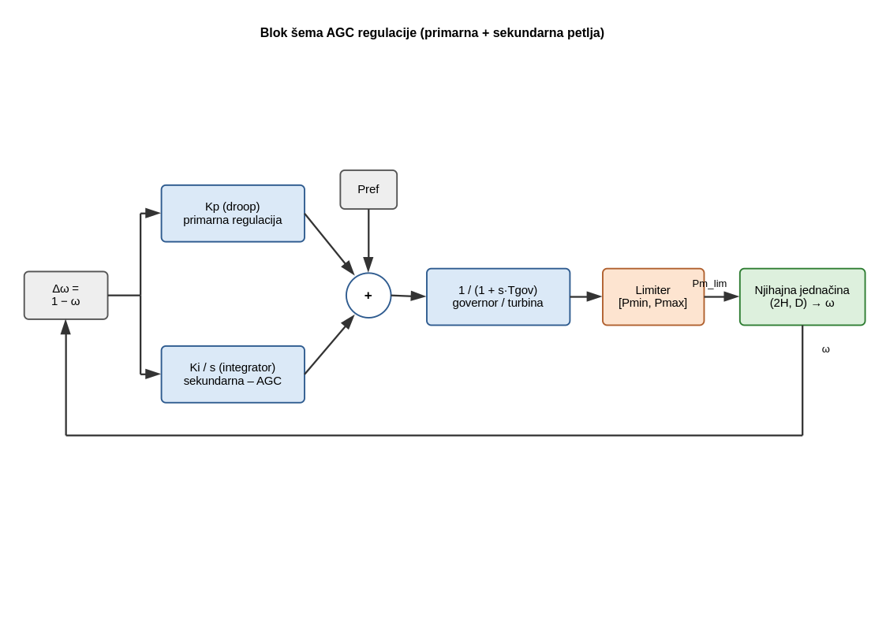
Blok šema AGC regulacije
Svaki blok šeme = jedan član jednačina sa prethodnog slajda. Povratna sprega ω zatvara petlju kroz jednačinu njihanja.
Notes:
Ovako te jednačine izgledaju kao regulaciona petlja, dijagram rađen u OpenDraw alatu. Ulaz je odstupanje brzine. Gornja grana je primarna droop regulacija — brza, ali ostavlja trajnu grešku. Donja grana je AGC integrator koji tu grešku akumulira i eliminiše. Zbir sa referentnom snagom prolazi kroz dinamiku turbine sa vremenskom konstantom Tgov, pa kroz limiter, i kao mehanička snaga ulazi u njihajnu jednačinu. Brzina rotora se vraća na ulaz i zatvara petlju. U stacionarnom stanju integrator drži frekvenciju tačno na 50 herca.

Slide 6
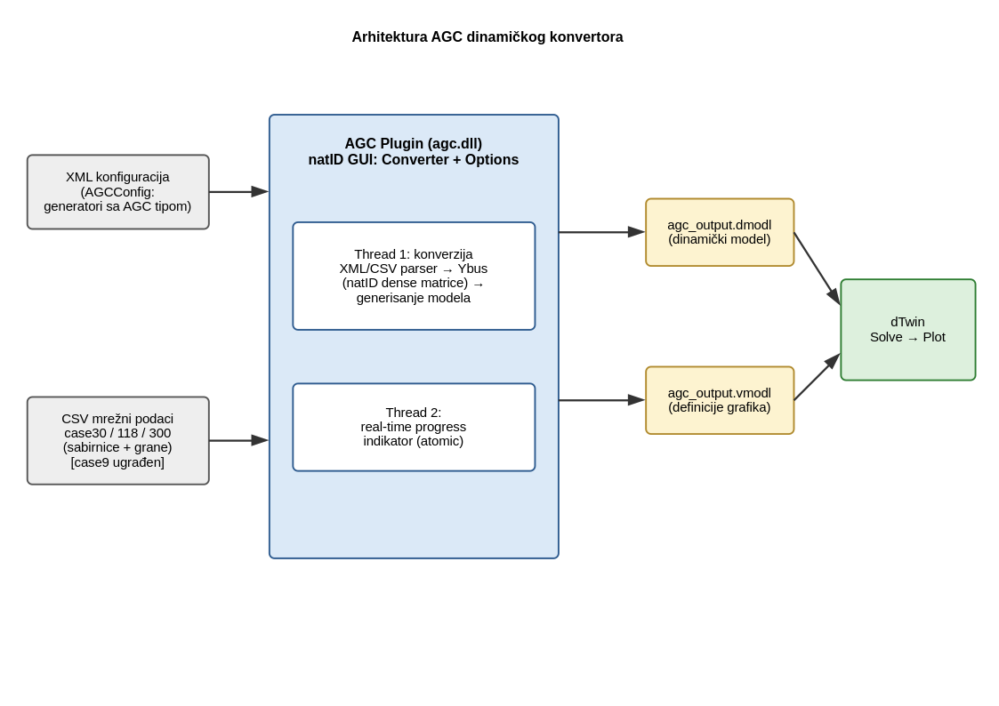
Arhitektura konvertora
Plugin (agc.dll) sa natID GUI · nit 1: kompletna konverzija · nit 2: real-time progress · izlaz .dmodl (model) + .vmodl (grafike)
Notes:
Arhitektura rješenja: slijeva ulaze XML konfiguracija — kojom biram AGC generatore — i CSV fajlovi sa stvarnim MATPOWER podacima; case9 je ugrađen direktno. Centralni dio je plugin, dinamička biblioteka koju dTwin učitava, sa natID grafičkim interfejsom. Konverzija se po zahtjevu teme izvršava u jednoj niti, dok druga nit u realnom vremenu prati napredak preko atomarnog brojača. Izlaz su dva fajla: dmodl sa kompletnim dinamičkim modelom i vmodl sa definicijama grafika — oba preuzima dTwin, riješi model i nacrta rezultate.

Slide 7
Kako konvertor radi — 5 koraka
Parsiranje ulaza — XML (natID DOM parser) određuje tip svakog generatora; CSV čitač učitava sabirnice i grane, MW → p.u. (Sb = 100 MVA); za case300 renumeracija sabirnica 1–300.
1
Ybus — natID dense matrice — Admitansna matrica G + jB gradi se kao dense::DblMatrix iz R, X i Bsh svake grane; u jednačine ulaze samo nenulti elementi (iskorištena rijetkost mreže).
2
Inicijalizacija (SubModel) — Prije dinamike rješavaju se tokovi snaga, pa se za svaku mašinu računaju TAČNI početni uslovi: E' = V + jXd'·I, δ₀ = ugao te EMS. Simulacija kreće iz ravnoteže.
3
Generisanje jednačina — Za svaki generator ODE (njihajna + AGC ako je odabran), za svaku sabirnicu 2 NLE bilansa — sve automatski, za proizvoljnu mrežu (case9: 26, case300: 716 jednačina).
4
Grafike (.vmodl) — Automatski se generišu tri grafika: frekvencija sistema, uglovi rotora i AGC regulacija (Pm, xI) — ograničeno na 6 krivih radi preglednosti velikih mreža.
5
Notes:
Konverzija ide u pet koraka. Prvo parsiranje: XML određuje tipove generatora, CSV čitač učitava mrežu i konvertuje megavate u per-unit. Drugo, admitansna matrica se gradi natID dense matricama — obavezni zahtjev teme — a u jednačine ulaze samo nenulti elementi. Treće i najvažnije: inicijalizacijski podmodel prvo riješi tokove snaga i iz njih izračuna tačne početne uslove svake mašine, pa simulacija kreće iz ravnotežne tačke. Četvrto, generisanje jednačina je potpuno automatsko i generičko — od 26 jednačina za case9 do preko 700 za case300. I peto, uz model se automatski generišu i definicije grafika.

Slide 8
Šta rješenje čini robusnim?
Inicijalizacija iz tokova snaga
Bez nje: neuravnoteženi početni uslovi = ogroman vještački debalans snage u t=0 → divergencija u prvim milisekundama. Sa njom: jedini poremećaj je onaj namjerno zadan.
Skaliranje Xd' na sistemsku bazu
Xd'(sys) = Xd' / max(1, Pg). Mašina od 1973 MW (case300) na bazi 100 MVA inače ne bi mogla postojati — prešla bi granicu prenosa snage (δ−θ > 90°).
Kontrolisani test poremećaj
Inicijalizacija sa nominalnim opterećenjem, glavni model sa +10% na prvoj opterećenoj sabirnici → skok u t=0 na koji AGC mora reagovati. To je demonstracija regulacije.
Notes:
Tri stvari čine rješenje numerički robusnim. Prvo — inicijalizacija iz tokova snaga: bez nje bi model krenuo iz neravnotežne tačke, dobio ogroman vještački debalans snage i divergirao u prvim milisekundama; sa njom je jedini poremećaj onaj koji sama zadam. Drugo — preračun tranzijentne reaktanse na sistemsku bazu: velike mašine, poput one od skoro dvije hiljade megavata u case300, dobijaju srazmjerno manju reaktansu, inače matematički ne bi mogle raditi. I treće — kontrolisani poremećaj: model kreće sa deset posto većim opterećenjem na jednoj sabirnici, i upravo taj skok AGC mora kompenzovati.

Slide 9
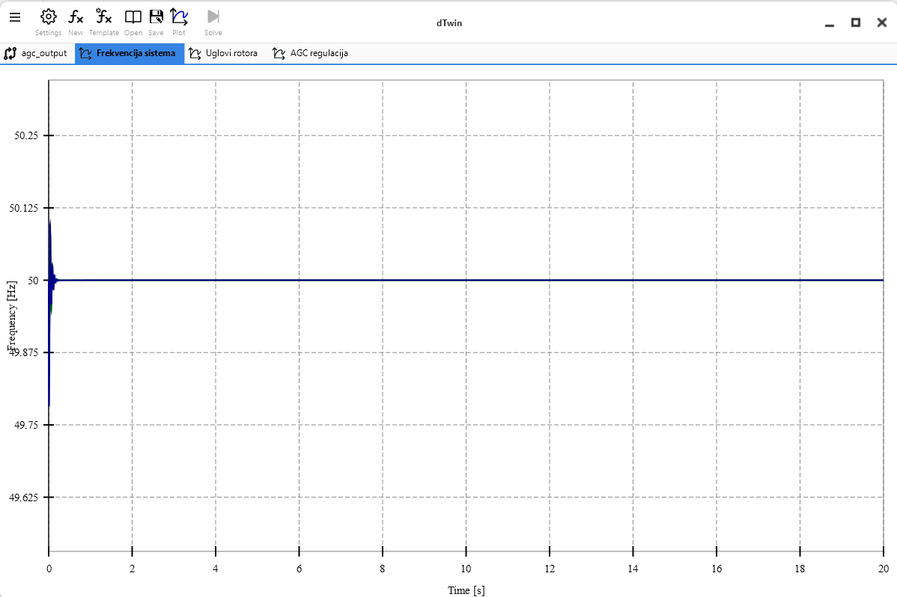
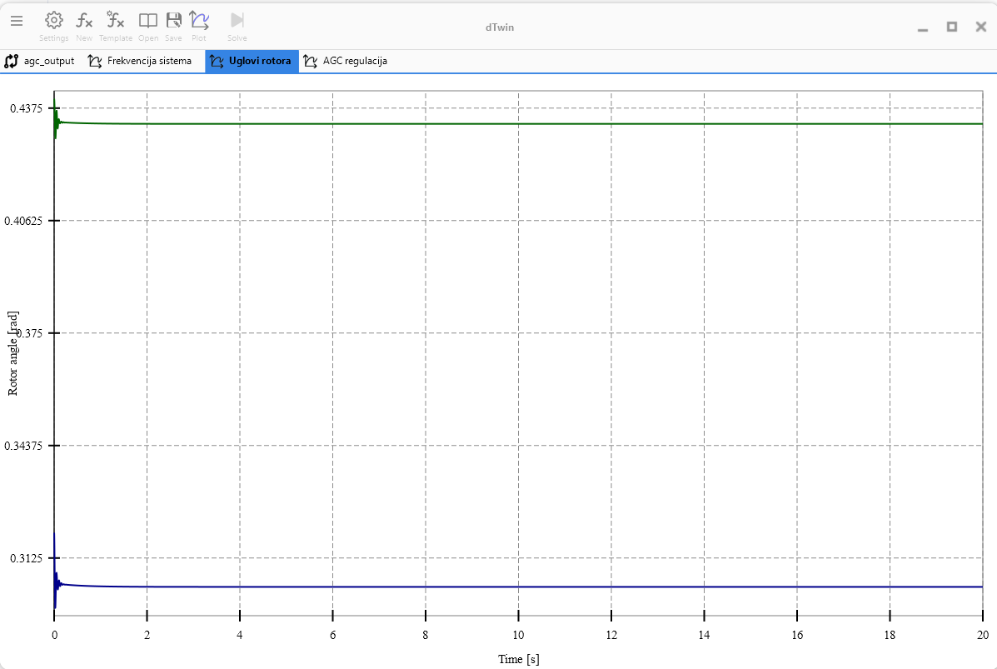
Rezultati — IEEE Case 9
3 generatora, oba PV sa AGC (sabirnice 2 i 3) · 8 diferencijalnih + 18 algebarskih jednačina
Nakon skoka opterećenja frekvencija propada, primarna regulacija zaustavlja propad, a integrator sekundarne je vraća TAČNO na 50 Hz — bez trajnog odstupanja. Uglovi rotora stabilni u novoj radnoj tački.
Notes:
Prvi rezultat, case 9. Na grafiku frekvencije se vidi cijela priča: skok opterećenja obara frekvenciju, droop zaustavlja propad, a onda integrator sekundarne regulacije — AGC — vraća frekvenciju tačno na 50 herca, bez trajnog odstupanja. To je definicija uspješne sekundarne regulacije. Uglovi rotora se nakon kratkog tranzijenta stabilizuju u novoj radnoj tački.

Slide 10
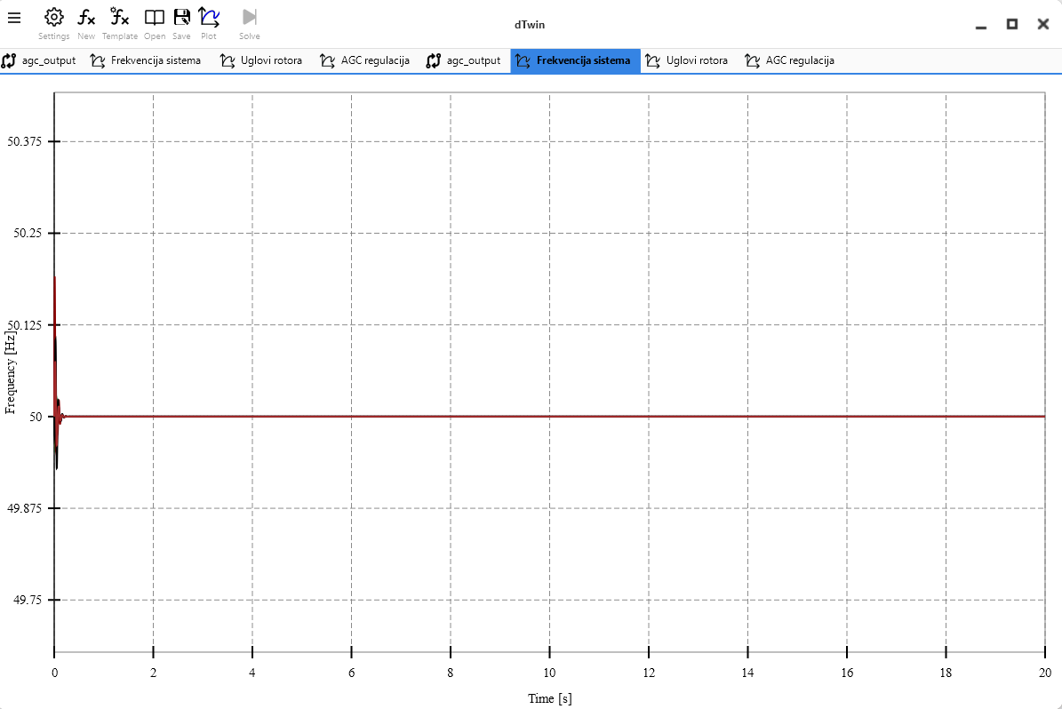
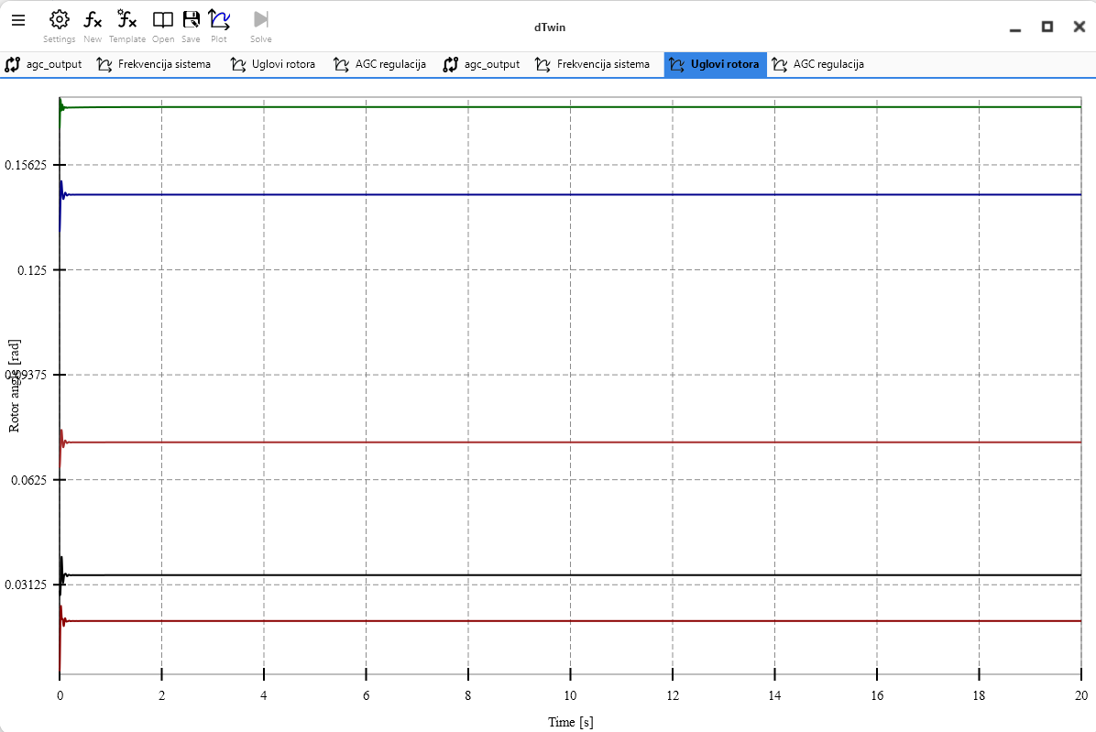
Rezultati — IEEE Case 30
5 generatora: 2 i 22 sa AGC, a 13, 23 i 27 standardni · 14 dif. + 60 alg. jednačina
Direktna demonstracija zahtjeva teme: XML-om odabrani generatori dobijaju AGC, svi ostali standardni model. AGC mašine preuzimaju kompenzaciju poremećaja za cijeli sistem.
Notes:
Case 30 je direktna demonstracija ključnog zahtjeva teme: u XML-u sam navela generatore 2 i 22 kao AGC, a preostala tri — 13, 23 i 27 — automatski su dobili standardni model bez regulacije. Na graficima se vidi da sistem ostaje stabilan, a AGC mašine preuzimaju kompenzaciju poremećaja za cijeli sistem, uključujući i generatore koji sami nemaju regulaciju.

Slide 11
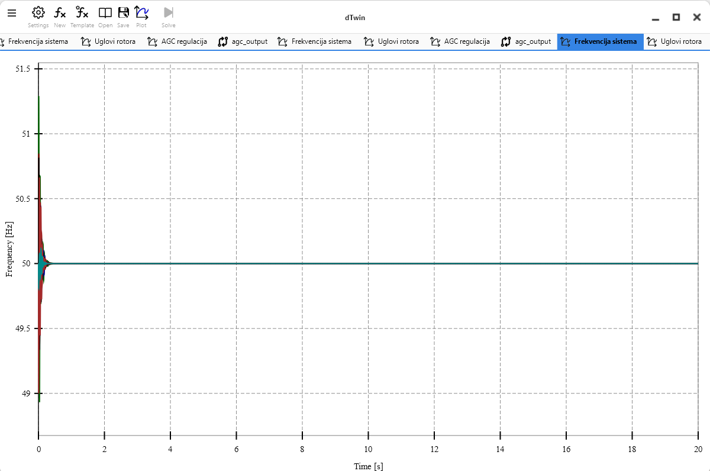
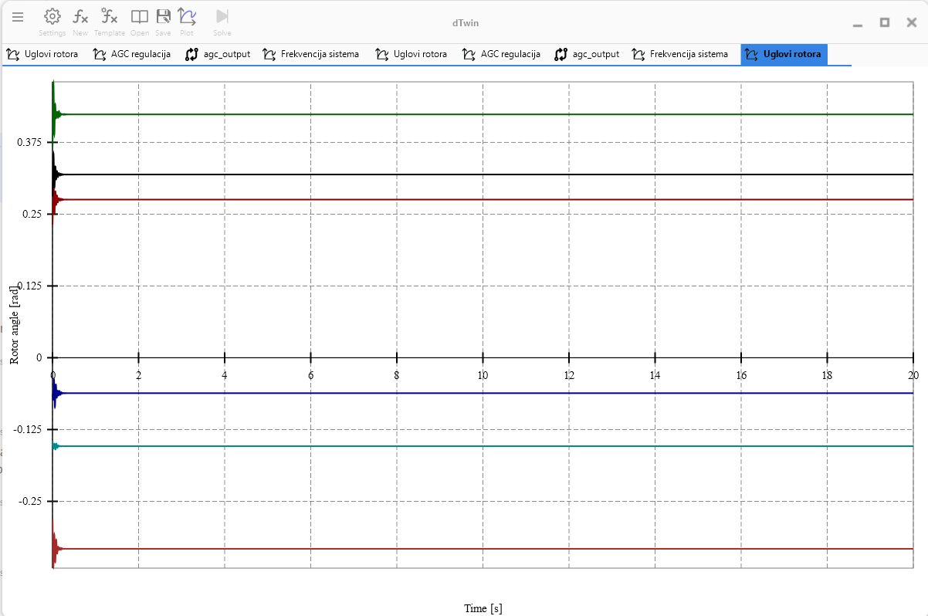
Rezultati — IEEE Case 118
118 sabirnica, 18 generatora (AGC: 10 i 12), slack = 69 · 40 dif. + 236 alg. jednačina
Isti relativni poremećaj → znatno manji propad nego kod malih mreža: veći sistem = veća ekvivalentna inercija i krutost. Konvertor automatski prepoznaje slack (69, ne 1) — dokaz generičnosti.
Notes:
Case 118 pokazuje nešto fizikalno zanimljivo: isti relativni poremećaj izaziva propad od svega 0,13 herca — deset puta manji nego kod case 9. Veći sistem ima veću ekvivalentnu inerciju i krutost, što je tačno u skladu s teorijom. Zanimljiv detalj: u stvarnom case 118 referentna sabirnica nije broj 1 nego broj 69 — konvertor je to automatski prepoznao, što potvrđuje da je implementacija potpuno generička.

Slide 12
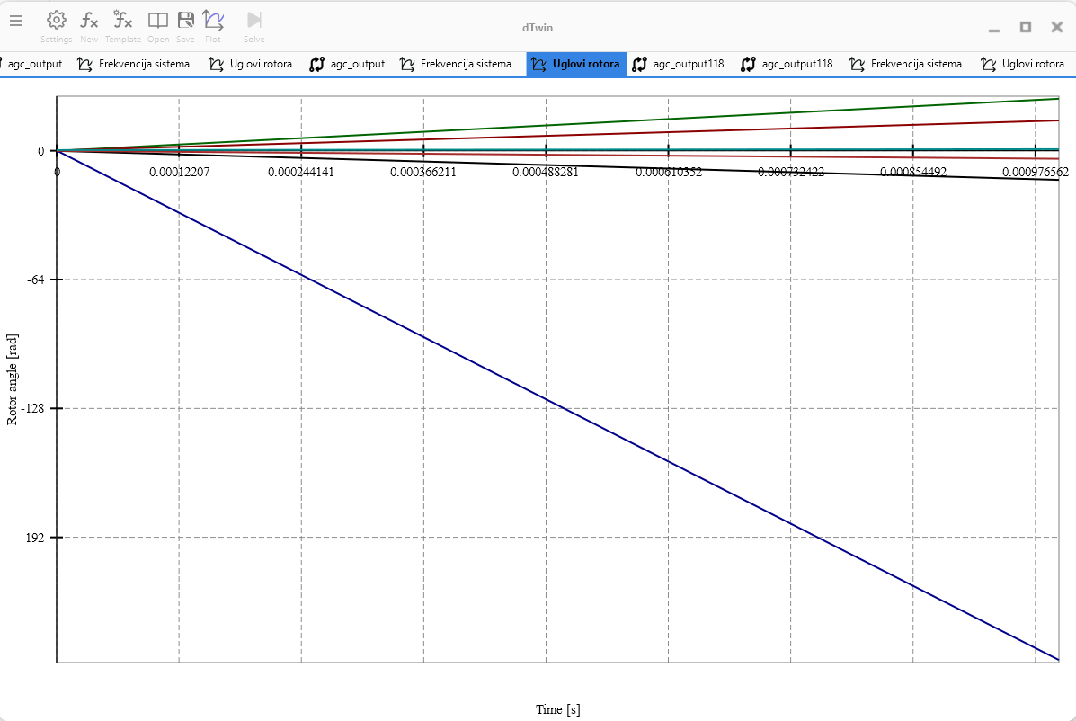
Case 300 — granica klasičnog modela
✓ KONVERZIJA USPJEŠNA
300 sabirnica · 411 grana · 56 generatora; model sa 116 dif. + 600 alg. jednačina, strukturno i numerički ispravan
⚠ SIMULACIJA — OGRANIČENJE
Ekstreman naponski profil (0.80–1.09 p.u.) → pojedine mašine iz tokova snaga izlaze podpobuđene, na granici statičke stabilnosti, i gube sinhronizam. Vjeran model traži AVR + limitere pobude (izvan okvira teme).
Notes:
Case 300 je najveći i najzahtjevniji slučaj. Konverzija je potpuno uspješna — generiše se ispravan model sa preko sedamsto jednačina. Simulacija, međutim, otkriva granicu klasičnog modela generatora: stvarna case 300 mreža ima ekstreman naponski profil, od 0,80 do 1,09 per-unit, pa pojedine mašine iz tokova snaga izlaze u podpobuđenom režimu, na samoj granici statičke stabilnosti, i tokom simulacije gube sinhronizam — što se vidi na slici. Vjerno modelovanje takvih radnih tačaka zahtijeva regulatore pobude i limitere, što prevazilazi okvir teme. Bitno je: ograničenje je svojstvo klasičnog modela, ne implementacije — konvertor je svoj posao obavio u potpunosti.

Slide 13
Zaključak
Svi zahtjevi teme ispunjeni
C++ plugin (dll) · natID GUI · XML konfiguracija generatora · dvije niti · natID matrice · testirano na sva 4 slučaja
✓
AGC regulacija potvrđena
na Case 9, 30 i 118 frekvencija se nakon skoka opterećenja vraća tačno na 50 Hz — integrator eliminiše trajno odstupanje
✓
Ključni doprinos: inicijalizacija
power flow SubModel obezbjeđuje start iz tačne ravnotežne tačke — presudno za numeričku stabilnost
✓
Generička arhitektura
isti algoritmi rade nad proizvoljnom mrežom (9–300 sabirnica), bez posebnih slučajeva po testnom sistemu
✓
Notes:
Da zaključim: svi zahtjevi teme su ispunjeni — plugin, GUI, XML konfiguracija, dvije niti, natID matrice i sva četiri testna slučaja. Ispravnost AGC regulacije je potvrđena: na tri sistema frekvencija se vraća tačno na 50 herca. Ključni doprinos numeričkoj robusnosti je inicijalizacijski podmodel sa tokovima snaga, a cijela arhitektura je generička — isti kod radi nad mrežom od 9 i od 300 sabirnica, bez ijednog posebnog slučaja.

Slide 14
Hvala na pažnji!
Pitanja?
github.com/ismihana123/SREES_2026_Klisura_AGC
Notes:
Hvala na pažnji. Kompletan kod, dokumentacija i testni podaci dostupni su na GitHub repozitoriju. Rado ću odgovoriti na pitanja.

